Slide 1


Slide 2
نحوه ارزیابی ملک

Slide 3
فهرست دوره
انواع ملک از نظر مقررات ثبت
انواع ملک از نظر مالکیت
بررسی مدارک
روش های ارزیابی
اقدامات لازم به جهت در ارزیابی و تعیین قیمت کارشناسی
ضرورت ارزیابی
انواع کاربری زمین براساس طرح های جامع و طرح تفصیلی شهر
نحوه ی ارزیابی و کارشناسی املاک
ارزیابی ساختمان های مسکونی
مثال کارشناسی انجام شده ارزیابی املاک مسکونی

Slide 4
مقدمه
ثبت نوین و مکانیزه
معایب قوانین تعین تکلیف اراضی و ساختمانهای فاقد سند رسمی
آسیب شناسی آگهی های ثبتی
نگاهی به بوروکراسی اداری ثبت
بررسی وشناخت وظایف ثبت
بررسی ساختار ثبت در عصر حاظر
معایب سیستم در قسمت دفتر املاک
معایب سیستم در قسمت دفترخانه اسناد رسمی

Slide 5
تعاریف

Slide 6
ارزش
ارزش جایگاهی است که هر پدیده عینی یا ذهنی نزد هر شخص دارد. ارزش هر محصول ممکن است با تفاسیر مختلف نظیر قیمت ، کارکرد ، هزینه ،زیبایی و کیفیت بیان شود.
بازار آزاد
عرف کارشناسان رسمی
مالک
دارای قیود
مصوب

Slide 7
بازار آزاد
چنانچه مورد خواسته شده بدون قید بوده و امکان عرضه به بازار آزاد داشته باشد ارزش بر اساس عرضه و تقاضا و قاعده چانه زنی در بازار آزاد تعیین میشود.مانند تعیین اجاره بهاء در ابتدای قرارداد و کارشناسان رسمی ملزم به تبعیت از آن هستند.به عبارت دیگر کارشناسان رسمی مجاز نیستند سلیقه ها و عقیده های خود را در تعیین ارزش بازار آزاد دخیل نمایند.

Slide 8
ارزش دارای قیود
چنانچه مورد خواسته شده قیدهایی داشته باشد که امکان عرضه و تقاضا و مانور در بازار آزاد برای مالک وجود نداشته باشد و همچنین برای قیدها امکان ارزشگذاری مالی باشد و طبق قانون قیمت آن توسط کارشناسان رسمی تعیین گردد در اینصورت ارزش موارد فوق عبارت است از قیمت بازار آزاد منهای ارزش مالی قیدهای مربوطه مانند مبلغی به عنوان سرقفلی ماده ۷ قانون ۱۳۷۶( اجاره بهای ثابت)

Slide 9
ارزش عرف کارشناسان رسمی
ارزش عرف کارشناسان رسمی چنانچه مورد خواسته شده قیدهایی داشته باشد که امکان عرضه و تقاضا و مانور برای مالک در بازار آزاد وجود نداشته باشد و همچنین ارزشگذاری مالی قیود برای کارشناس ممکن نباشد در اینصورت ارزش با استفاده از عرف کارشناسان رسمی تعیین میگردد.
مانند مبلغی به عنوان سرقفلی ماده ۸ قانون سال ۱۳۷۶ ( اجاره بهای متعارف)

Slide 10
ارزش مصوب شهرکها
ارزش بازار مسکن ممکن است به صورت مصوب و اعلامی برای یک دوره ثابت باشد و تا زمان تعادل در عرضه و تقاضا قیمتها همان قیمت مصوب خواهد بود مانند بعضی شهرکهای خاص

Slide 11
مالک
چنانچه مشتریان خاص به دلایل خاص به مالک مراجعه کنند مالک به صلاحدید و به اختیار خودش ارزش را تعیین و به مشتری اعلام مینماید.این قیمت تعیین شده از طرف مالک را ارزش مالک میگویند.به طور معمول ارزش مالک بیشتر از ارزش بازار آزاد و ارزش بازار آزاد بیشتر از ارزش مواردی که دارای قیود است( عرف کارشناسان رسمی) خواهد بود.

Slide 12
ارزیابی
ارزیابی علمی است که در آن ارزش موضوعی بر اساس اطلاعات و یافته های مختلف نسبت به موقعیت و زمان تعیین میگردد ارزیاب باید فردی سلیم النفس،دقیق، نکته سنج و قاطع بوده و تابع اغراض شخصی دیگران قرار نگیرد.
رعایت نکات ضروری برای ارزیابی
خود را با قیمت ها و نوسانات بازار تطبیق داده و عوامل تاثیرگذار را شناسایی نماید.
اطلاعات کافی و دقیق از ملک مورد بازدید ارایه نماید به نحوی که هیچگونه شبهه و تردید برای تصمیم گیری ایجاد نشود.
گزارشات ارزیابی بایستی مبتنی بر واقعیت بوده به نحوی که تصمیم گیرندگان، از طریق گزارش اشراف کامل به ماهیت وقایع داشته باشند.

Slide 13
تعریف
زمین
به ملکی گفته میشود که مالک آن حق احداث اعیان و انجام هر نوع تغییرات مجاز مانند تقسیم به قطعات مختلف و غیره را در زمین داشته باشد.
عرصه
.به ملکی گفته میشود که لزوماً مالک زمین و اعیان یکی نباشند مانند املاک وقفی که مالک اعیان حتماً مالک عرصه نیست و در واقع عرصه به صورت استیجاری در اختیار مالک اعیان قرار می گیرد.
اعیان
اعیان اصطلاحی است در مقررات ثبتی و در حقوق ثبت که بیشتر در مقابل عرصه به کار میرود. منظور از اعیان تمام آثار غیر منقولی است که توسط انسان در عرصه پدید آمده اعم از اینکه طبیعی باشد مانند درخت و مصنوعی باشد مانند ساختمان و اعم از اینکه در ارتفاع باشد مانند بنا یا در عمق باشد مانند چاه.
در برخی موارد حق ایجاد اعیان هم اطلاق میشود به این معنی که وقتی گفته میشود شخصی در زمینی حق اعیانی دارد چنین تلقی میکنند که حق ایجاد اعیان در آن زمین متعلق به آن شخص است.

Slide 14
مواردی که ضرورت انجام گزارش ارزیابی و کارشناسی دارد:
گزارش مربوط به منازعات قضایی
خرید فروش اجاره و شراکت
تملک شراکت و فروش کسب و کار
گزارش به مقامات مربوطه معاملات دولتی مقررات مالی دولت
تقسیم دارایی و ارثیه و گزارش مالی و سایر موارد

Slide 15
اقدام های لازم در ارزیابی و تعیین قیمت کارشناسی :
اخذ و بررسی مدارک
بازدید از محل و معاینه محلی
یادداشت برداری از مشخصات ملک
استماع اظهارات مالک و اشخاص ذینفع
تحقیقات محلی
تجزیه و تحلیل اطلاعات و عوامل موثر در انجام محاسبات و جمع بندی
تهیه گزارش کارشناسی

Slide 16
برای ارزیابی و کارشناسی از روشهای سه گانه زیر بیشتر استفاده میشود:
مقایسه با قیمت بازار
رابطه ارزش حاضر سرمایه و درآمد حاصل
هزینه ایجاد یا جایگزینی
از آن

Slide 17
مقایسه با قیمت بازار:
روش معمول در ارزیابی قیمت عرصه املاک بیشتر براساس تحقیقات میدانی و أخذ اطلاعات بازار با توجه به قیمت املاک معامله شده استوار است که در این روش سعی بر یافتن املاک با حداکثر تشابه از نقطه نظر عوامل موثر در ،قیمت با ملک مورد نظر جهت ارزیابی بوده که در نهایت میتواند منجر به تعیین قیمتی در حدود ارزش واقعی بشود. اما یافتن ملک معامله شده ای با بیشترین شباهت با ملک مورد نظر گاهی بسیار مشکل بوده و اطلاعات میدانی منجر به تعیین محدوده قیمت( حدبالا و حد پایین) میگردد و در نهایت کارشناس باید با توجه به تجربه و از روی دید کارشناسی خود در محدوده قیمت حاصل از تحقیقات میدانی عددی را به عنوان قیمت عادله ملک تعیین نماید.

Slide 18
رابطه ارزش حاضر سرمایه و درآمد حاصل از آن :
در این روش باید برآوردی از آینده نمود ممکن است نرخ بازده سرمایه با ضریبی از گردش مالی یک دوره زمانی را به عنوان سرمایه حساب کرد.
هزینه ایجاد یا جایگزینی :
با محاسبه هزینه ایجاد دارایی مشابه یا هزینه جایگزین دارایی مشابه موجود در بازار میتوان قیمت را تعیین نمود(متره و برآورد)

Slide 19
بررسی کلی زوایای حقوقی و اسنادی :
(کارشناس قبل از شروع به ارزیابی باید اسناد و مدارک را کنترل نماید.مراحل کلی زیر جهت بررسی پیشنهاد میگردد:
اخذ اصل یا تصویر برابر اصل شده سند.
أخذ نامه تسلیم مدارک از متقاضی
أخذ مدارک اضافی در صورت وجود کنترل انطباق مندرجات مدارک با یکدیگر. کنترل انطباق اصل و تصویر مدارک
کنترل انطباق مدارک با ملک
کنترل توضیحات مدارک
توجه به مخدوش نبودن اصل مدارک
دقت در مندرجات خاص مدارک و نحوه نگارش آنها.
استعلام از مراجع صادر کننده در صورت لزوم
مراجعه به ادارات ذیربط و بررسی اصالت مدارک در صورت لزوم
تهیه عکس از ملک
تهیه عکس از ملک با مالک و حتی با کارشناس(در صورت لزوم).

Slide 20
انواع ملک از نظر مقررات ثبت
املاکی که در دفتر املاک ثبت شده باشد
املاک در جریان ثبت
مجهول المالک

Slide 21
مجهول المالک:
ملکی که سابقه تقاضای ثبت نداشته باشد مجهول المالک گفته میشود.
فقدان سابقه ثبت ممکن است ناشی از این باشد که ملک هیچگونه سابقه ای ندارد و یا شخص اظهار نامه گرفته باشد و آن را تکمیل و به اداره ثبت تسلیم ننموده باشد که به هر دو نوع مجهول المالک گفته میشود .
اظهار نامه اولین برگ رسمی که در اداره ثبت برای تشکیل پرونده ثبتی لازم است.
ملکی که اظهار نامه نداشته باشد مجهول المالک است.
برای ملکی که مجهول المالک باشد در هیچ دفتر خانه ای سند رسمی تنظیم نخواهد شد.(ماده 12 قانون ثبت)

Slide 22
املاک در جریان ثبت:
امکان دارد در مورد ملکی تقاضای ثبت شود و اقدامات لازم برای ثبت آن در دفتر املاک به جریان افتد و اما تا مدت مدیدی سندرسمی برای آن صادر نشود. ولی از زمانی که اظهار نامه در مورد آن ملک پذیرفته میشود میتوان در دفترخانه اسناد رسمی نسبت به آن معامله سند رسمی تنظیم نمود.
املاکی که در دفتر املاک ثبت شده باشد :
این املاک دارای سند رسمی مالکیت هستند.
اما اگر بین آنچه که در دفتر املاک ثبت شده با شند با سندرسمی مالکیت، اختلاف باشد ملاک دفتر املاک است و اوراق ثبتی (سند رسمی مالکیت) در واقع رونوشت دفتر املاک هستند که در دست مردم میباشند. (ماده ۲۱ قانون ثبت بر این امر تصریح دارد )

Slide 23
انواع ملک از نظر مالکیت:
املاك آزاد (قطعی،ملکی یا طلق)
املاک وقفی
املاک مصادره ای
املاک رهنی

Slide 24
املاک وقفی
املاکی که در اختیار موقوفه هایی مانند آستان قدس رضوی اوقاف یا متولی خاص و عام وقفی میباشد.
نقل و انتقال املاک وقفی در هر مرحله تابع شرایط خاص و منوط به اخذ مجوز از اداره اوقاف یا متولی وقف میباشد.
اگر عرصه وقفی باشد و سند مالکیت اعیان به نام مستاجر باشد به شرط موافقت موقوفه اعیان قابل نقل و انتقال است.
املاك آزاد (قطعی،ملکی یا طلق)
به املاکی اطلاق میشود که مالک آن شخصی حقیقی یا حقوقی باشد که اختیار ایجاد بنا و نقل و انتقال آن را از نظر عرصه و ابنیه بدون نیاز به جلب رضایت دیگری داشته باشد .
ملک طلق به ملکی گفته میشود که هیچگونه حق عینی علیه آن ملک به ضرر مالک و به نفع دیگری وجود نداشته باشد ملک (تام))

Slide 25
املاك مصادره ای
املاکی که به هر دلیل به حکم دادگاه از مالک یا مالکان به نفع دولت یا یکی از بنیادها سلب مالکیت شده و ملک در مالکیت دولت یا یکی از بنیادها و یا اشخاص حقیقی و یا حقوقی قرار گرفته باشد املاک مصادره ای گفته میشود این نوع املاک قابل ارزیابی و توهین هستند و اما لازم است در ارزیابی به کمتر بودن ارزش آنها نسبت به املاک آزاد توجه خاص شود.
املاک رهنی
به املاکی گفته میشود که در رهن بانک ،ارگان سازمان یا شخص حقیقی در آمده است. به آن معنی که مالک به منظور اخذ وام یا پرداخت دیون معوقه خود ملک مورد نظر رابه طور موقت به ازای مبلغ و زمان مشخص به دیگری واگذار مینماید .
در مورد این املاک بدون فک رهن امکان واگذاری به دیگری یا ارزیابی به عنوان وثیقه وجود ندارد.
لیکن به منظور ارزیابی برای بعضی از مراجع با قید این جمله که پس از فک رهن این ارزیابی دارای اعتبار است به مالک این فرصت داده میشود که فک رهن را صورت دهد.

Slide 26
کاربری مسکونی بنایی که برای سکونت است و یا زمینی که این پتانسیل را دارد.
املاک با کاربری مسکونی سه گونه اند:
الف) آپارتمان
به تعدادی واحد مسکونی که در یک یا چند ساختمان واقع شده و از نظر راه پله ورودی اصلی و گاهی پارکینگ و حیاط مشترک هستند گفته میشود.
ب) ویلایی
شامل ساختمانی یک یا چند طبقه که از نظر ورودی ،اصلی حیاط و هر نوع تأسیساتی مستقل بوده و با ساختمان دیگری مشترک نباشد گفته میشود.
ج) زمین مسکونی
زمینی است که هنوز در آن ساخت و سازی صورت نگرفته اما مجوز ساخت واحد مسکونی برای آن از شهرداری اخذ گردیده یا میتوان برای آن چنین مجوزی از شهرداری دریافت نمود.
انواع کاربری زمین بر اساس طرح های جامع و طرح تفصیلی شهر :
1. کاربری مسکونی

Slide 27
املاک با کاربری کشاورزی دو گونه اند:
الف) زمین زراعی
زمینی را که در آن محصولات زود بازده یک یا نهایتاً دو ساله مثل گندم، ذرت
انواع صیفی و از این دست کشت میشود.
این نوع زمینها اکثراً در روستاها یا شهرهایی که قبلاً روستا بوده و بعداً بزرگ شده و تبدیل به شهر شده اند وجود دارند.
ب باغ
زمینی که دارای درخت اغلب میوه باشد باغ گفته میشود.
گاهی واژه ی مشجر به معنای دارای درخت بکار برده میشود
.
انواع کاربری زمین بر اساس طرح های جامع و طرح تفصیلی شهر :
2. کاربری کشاورزی

Slide 28
3. اداری - دولتی
شامل ،موسسات ،ارتش وزارتخانه ها، نهادها شهرداری ها و .
4. کاربری تجاری
در این نوع کاربری انواع مغازه ها رستورانها عمده فروشیها و دفاتر خدماتی مثلاً آژانسهای مسافرتی و شبیه آنها مدنظر میباشند. البته مسئله ی مهم دارا بودن مجوز تجاری برای یک ملک است وگرنه صرف وجود یک دفتر خدماتی در جایی را نمیتوان دارا بودن کاربری تجاری برای آن ملک به حساب آورد.
انواع کاربری زمین بر اساس طرح های جامع و طرح تفصیلی شهر :

Slide 29
5. کاربری صنعتی
در برگیرنده هر نوع زمین یا ساختمانی که مجوز هرگونه فعالیت صنعتی اعم از تولید انبار و یا توزیع را داشته باشد از قبیل ،کارخانجات تعمیرگاهها و کارگاههای تولیدی میشود این نوع از املاک اکثراً در شهرکهای صنعتی و یا مناطق خارج شهرها قرار دارند. حتی اگر بر اثر گسترش ،شهر چنین ملکی داخل آن واقع گردد. معمولاً توسط دستگاههای مسئول و ذی ربط حکم انتقال آن به خارج شهر داده می شود.
6. کاربری خدماتی
کاربری خدماتی نوعی از کاربریهای انتفاعی است یعنی مثل کاربری تجاری شما از آن کسب درآمد می.کنید با این تفاوت که چون این فعالیت عام المنفعه است شهرداریها یا دیگر متولیان امر بابت آن پولی از شما نمیگیرند. اما اگر شما روزی تصمیم به تغییر کاربری ،بگیرید باید هزینه های تبدیل کاربری را بپردازید.
7. کاربری معدن
این نوع کاربری برای زمینی منظور میشود که در خود مادهای با ارزش و قابل استخراج داشته باشد.
انواع کاربری زمین بر اساس طرح های جامع و طرح تفصیلی شهر :

Slide 30
8. کاربری ورزشی
شامل استادیومهای ورزشی زمینهای ،بازی باشگاههای ورزشی و.....
9. کاربری پارکینگ
شامل پارکینگهای طبقاتی و پارکینگهای در سطح میباشد.
انواع کاربری زمین بر اساس طرح های جامع و طرح تفصیلی شهر :

Slide 31
10. کاربری حمل و نقل
شامل ترمینال اتوبوس ایستگاههای مترو ،پایانه ها فرودگاهها راه آهن و ... میباشد.
11.کاربری آموزشی
شامل مهد کودک کودکستان دبستان دبیرستان و دانشگاه میباشد.
12. کاربری فضای سبز
شامل پارک پارک کودک فضای سبز رفوژ سبز خیابانها میادین و کمربند سبز شهری
13. کاربری فرهنگی - مذهبی
شامل کتابخانه سینما تئاتر ،مسجد حسینیه گورستان .....
انواع کاربری زمین بر اساس طرح های جامع و طرح تفصیلی شهر :

Slide 32
14. کاربری بهداشتی - درمانی
شامل بیمارستان، درمانگاه، کلینیک .....
15. کاربری خدمات شهری
شامل مراکز زباله آتش نشانی دفتر ،پست ،کلانتری نواحی شهرداری و.....
16. کاربری تجهیزات شهری
شامل ،آب برق گاز تلفن فاضلاب شهری و سایر تأسیسات زیربنایی شهری است.
17. فاقد کاربری
اراضی که فاقد هرگونه کاربری هستند یا بعنوان ذخیره های شهری در نظر گرفته شده اند و یا هنوز طبق برنامه طرح جامع آزاد سازی و طرح تفصیلی ندارند.
انواع کاربری زمین بر اساس طرح های جامع و طرح تفصیلی شهر :

Slide 33
نحوه ارزیابی و کارشناسی املاک

Slide 34
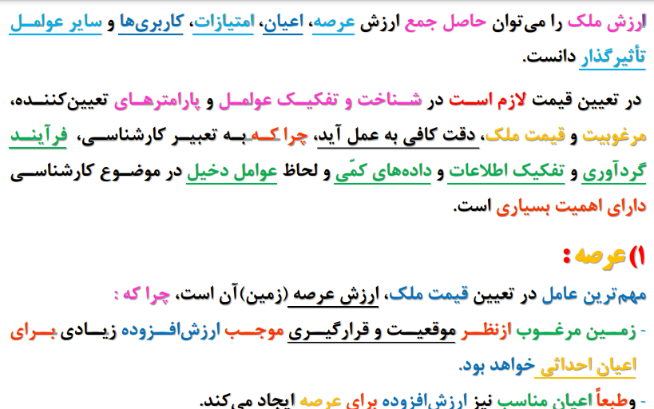

Slide 35
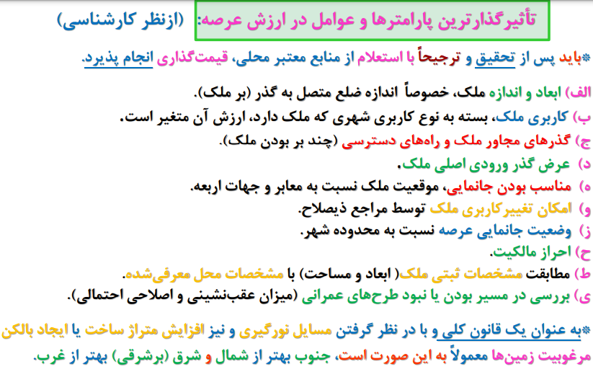

Slide 36
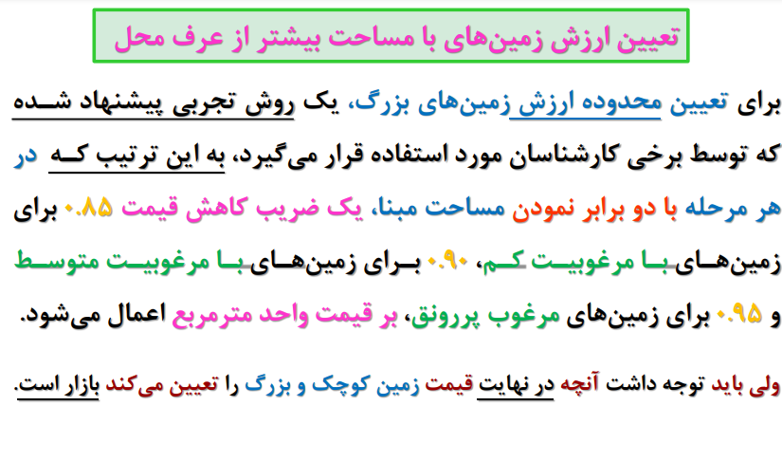
عرصه
اثر افزایش مساحت زمین در ارزیابی

Slide 37
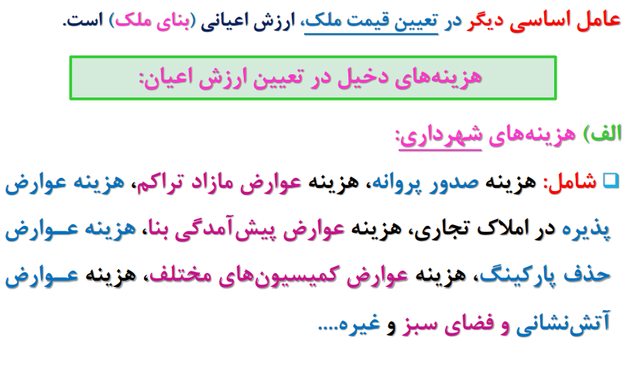
اعیان

Slide 38
اعیان
ب: هزینه های احداث بنا
هزینه های طراحی و تهیه نقشه های اجرائی هزینه ،نظارت هزینه مدیریت اجرا، هزینه تهیه مصالح و تجهیزات لازم هزینه تأمین ماشین آلات هزینه ژئوتکنیک، هزینه دستمزد هزینه های حق الثبت صدور سند تفکیکی و سایر هزینه های متفرقه
مواردی که باید به هزینه احداث بنا اضافه شود
نوع سازه نوع اسکلت و سیستم سقف
در نظر گرفتن مشخصات نما و نوع نازک کاری متعارف و معمول در هزینه احداث ساختمان نوع سیستم سازهای مختلف با توجه به قیمتهای روز بازار
هزینه سایر الحاقیات از قبیل امتیازات و انشعابات ،آب ،برق، گاز، تلفن و آسانسور. وجود تأسیسات سرمایش مانند چیلر و فن کویل وجود ژنراتور تأمین برق اضطراری امکانات رفاهی و ورزشی مانند استخر، سونا و جکوزی
استفاده از مصالح لوکس خارج از حد عرف و معمول مانند شیر آلات لوازم برقی تجهیزات آشپزخانه ،خاص کارهای چوبی دکوراسیون نماسازیهای خاص سیستمهای امنیتی و غیره

Slide 39
اعیان
ج) سایر عوامل موثر در ارزش اعیان
پارکینگ و انباریها و همچنین مرغوبیت مکانی آنها
- امتیاز افزایشی با ضریب کاهشی در مورد ارتفاع موجود واحدها نسبت به ارتفاع عرف و
استاندارد
- شرایط نورگیری چشم انداز و معماری داخلی ملک
در مجتمع های مسکونی وجود حقوق ارتفاقی مانند نورگیر و حیاط مشاعی و غیره
واقع شدن بنا در زیرزمین با توجه به شرایط نورگیری و آلودگی هوا و آلودگی صوتی
ناشی از موتورخانه و سایر موارد
سن بنا

Slide 40
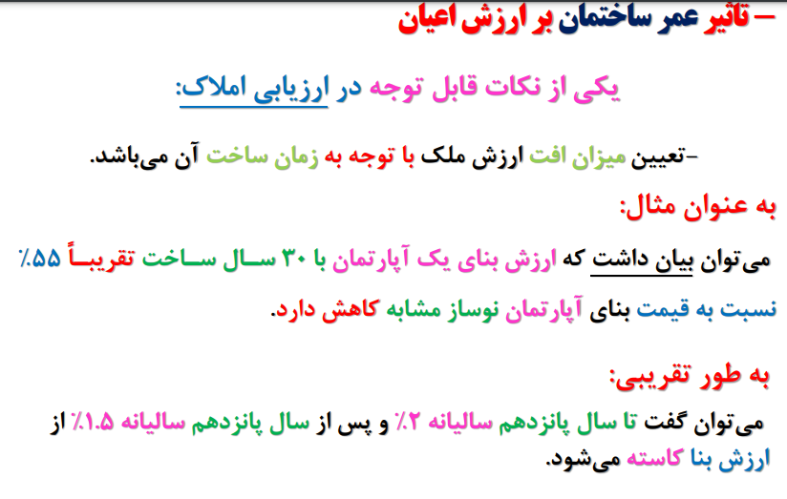

Slide 41
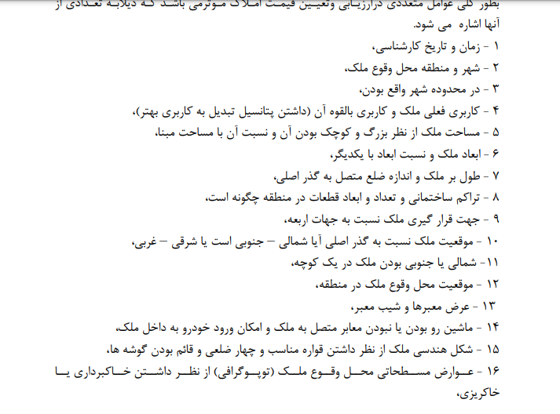

Slide 42
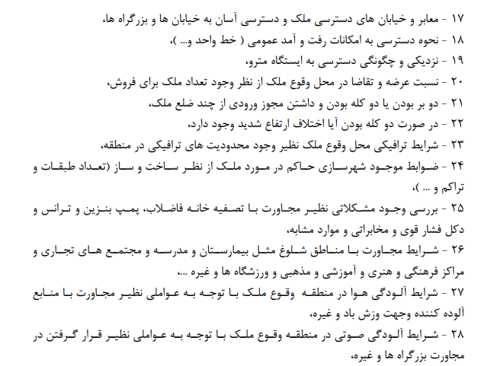

Slide 43
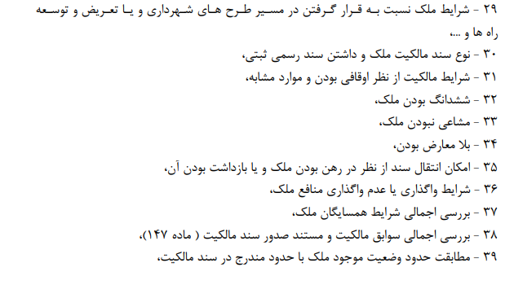

Slide 44
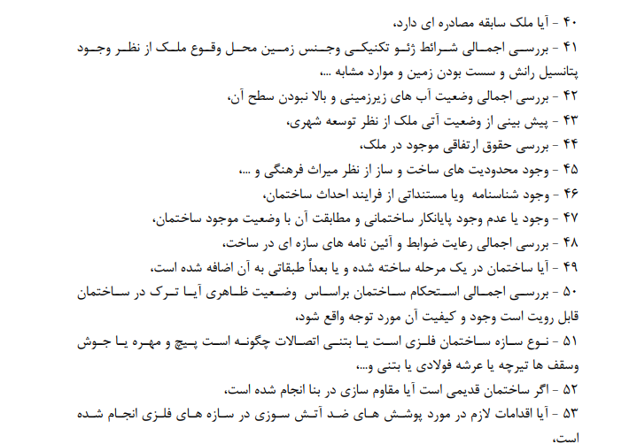

Slide 45
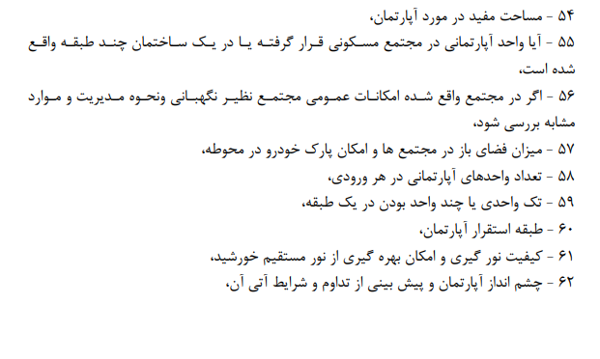

Slide 46
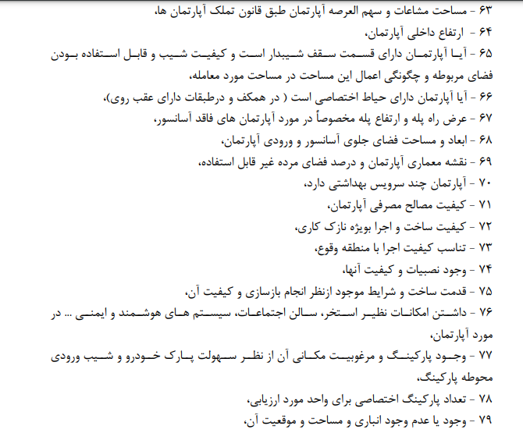

Slide 47
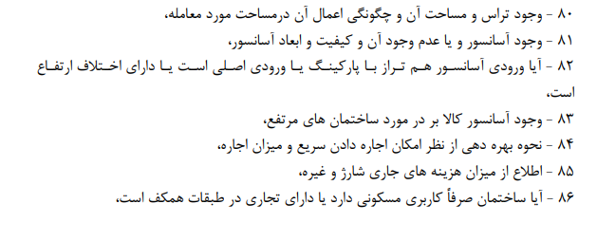

Slide 48
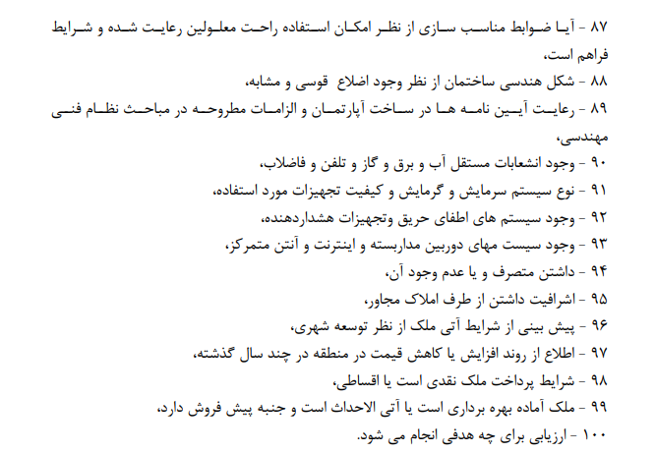

Slide 49
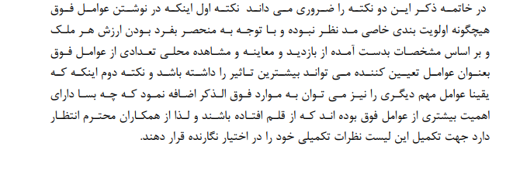

Slide 50
پایان

